Slide 1




TRƯỜNG TIỂU HỌC ……
CHÀO MỪNG QUÝ THẦY CÔ
VỀ DỰ GIỜ THĂM LỚP
Môn Tiếng Việt lớp 3
BÀI 2: HAI BÀ TRƯNG(T1,2)
Giáo viên:
Lớp: 3

Slide 2
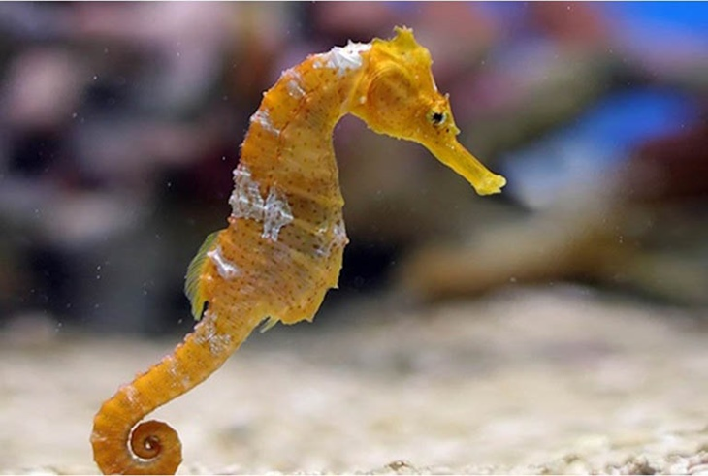
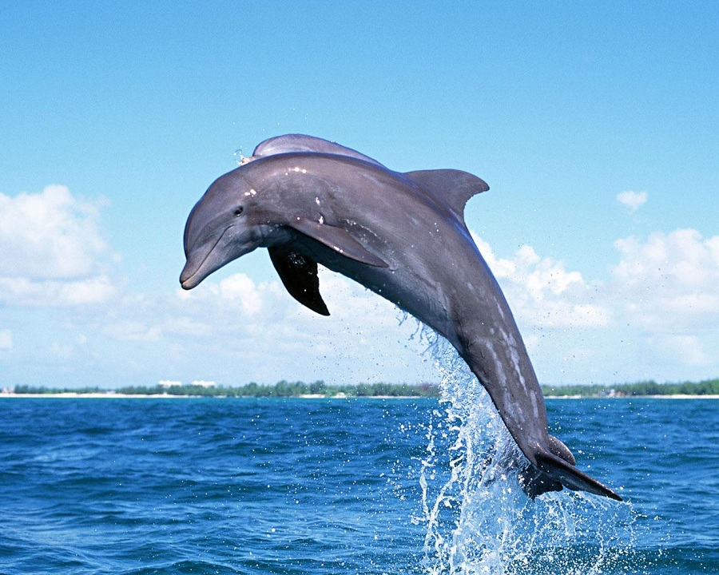
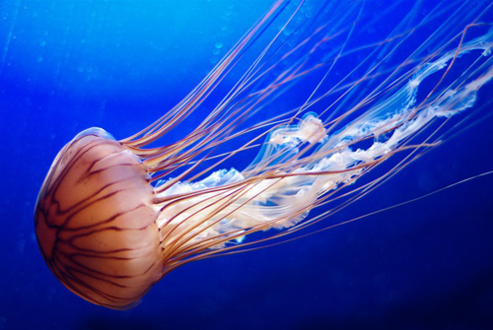
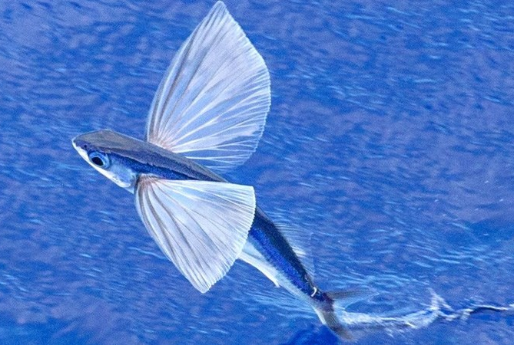

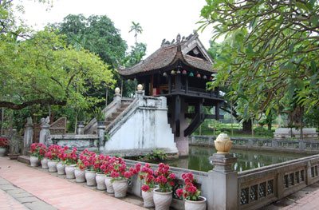
Thứ……ngày…..tháng…..năm…….
TIẾNG VIỆT
TRÒ CHƠI: DU LỊCH ĐẠI DƯƠNG
2
4
1
1
3
2
BẮT ĐẦU QUAY
3
4

Slide 3
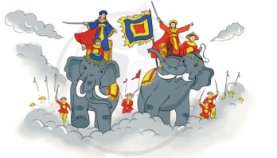

Slide 4
Thứ……ngày…..tháng…..năm…….
TIẾNG VIỆT
Bài 2: HAI BÀ TRƯNG
1. Hướng dẫn đọc.
Đọc diễn cảm toàn bài. Ngắt nghỉ hơi theo các dấu câu và theo nghĩa. Thể hiện giọng đọc phù hợp với nhân vật.
2. Chia đoạn.
+ Đoạn 1: Từ đầu đến xâm lược.
+ Đoạn 2: Tiếp theo cho đến giết chết Thi Sách.
+ Đoạn 3: Tiếp theo cho đến hành quân.
+ Đoạn 4: Còn lại

Slide 5
Thứ……ngày…..tháng…..năm…….
TIẾNG VIỆT
Bài 2: HAI BÀ TRƯNG
3. Luyện đọc và tìm hiểu bài.
a. Luyện đọc từ, câu
Thuở xưa, luy lâu, trẩy quân, ẩn hiện, sụp đổ
Chúng bắt dân ta lên rừng săn thú lạ, / xuống biển mò ngọc trai, / khiến bao người thiệt mạng vì hổ báo, / cá sấu, / thuồng luồng, ... //
b. Giải nghĩa từ
Nhà Hán,
Đô hộ,
Luy lâu,
Trẩy quân,
Giáp phục,
Lưu danh,

Slide 6
Thứ……ngày…..tháng…..năm…….
TIẾNG VIỆT
Bài 2: HAI BÀ TRƯNG
Luyện đọc
Tìm hiểu bài
Thuở xưa, luy lâu, trẩy quân, ẩn hiện, sụp đổ
Câu 1: Tìm đoạn văn ứng với mỗi ý?
a) Tội ác của giặc ngoại xâm.
Chúng bắt dân ta lên rừng săn thú lạ, / xuống biển mò ngọc trai, / khiến bao người thiệt mạng vì hổ báo, / cá sấu, / thuồng luồng, ... //
b) Chí lớn giành lại non sông.
c) Khí thế của nghĩa quân.
d) Khởi nghĩa thắng lợi.

Slide 7
Thứ……ngày…..tháng…..năm…….
TIẾNG VIỆT
Bài 2: HAI BÀ TRƯNG
Luyện đọc
Tìm hiểu bài
Thuở xưa, luy lâu, trẩy quân, ẩn hiện, sụp đổ
Câu 1: Tìm đoạn văn ứng với mỗi ý?
a) Tội ác của giặc ngoại xâm.
a) Đoạn 1: từ đầu đến đánh đuổi quân xâm lược.
Chúng bắt dân ta lên rừng săn thú lạ, / xuống biển mò ngọc trai, / khiến bao người thiệt mạng vì hổ báo, / cá sấu, / thuồng luồng, ... //
b) Chí lớn giành lại non sông.
b) Đoạn 2: Tiếp theo đến giết chết Thi Sách.
c) Khí thế của nghĩa quân.
c) Đoạn 3: Tiếp theo đến đường hành quân.
d) Khởi nghĩa thắng lợi.
d) Đoạn 4: Phần còn lại.

Slide 8
Thứ……ngày…..tháng…..năm…….
TIẾNG VIỆT
Bài 2: HAI BÀ TRƯNG
Luyện đọc
Tìm hiểu bài
Thuở xưa, luy lâu, trẩy quân, ẩn hiện, sụp đổ
Câu 2: Giặc ngoại xâm gây ra những tội ác như thế nào với dân ta?
Chúng bắt dân ta lên rừng săn thú lạ, / xuống biển mò ngọc trai, / khiến bao người thiệt mạng vì hổ báo, / cá sấu, / thuồng luồng, ... //
Chúng thẳng tay chém giết dân lành, cướp hết ruộng nương màu mỡ, bắt dân lên rừng săn thú lạ, xuống biển mò ngọc trai, khiến bao người thiệt mạng vì hổ báo, cá sấu, thuồng luồng,…

Slide 9
Thứ……ngày…..tháng…..năm…….
TIẾNG VIỆT
Bài 2: HAI BÀ TRƯNG
Luyện đọc
Tìm hiểu bài
Thuở xưa, luy lâu, trẩy quân, ẩn hiện, sụp đổ
Câu 3: Tìm những chi tiết thể hiện:
a) Tài năng của Hai Bà Trưng.
Hai bà rất giỏi võ nghệ; cả hai đều nuôi chí lớn giành lại non sông.
Chúng bắt dân ta lên rừng săn thú lạ, / xuống biển mò ngọc trai, / khiến bao người thiệt mạng vì hổ báo, / cá sấu, / thuồng luồng, ... //
b) Khí phách hiên ngang của Hai Bà Trưng.
Hai Bà kéo quân về thành Luy Lâu hỏi tội kẻ thù; có người xin mặc đồ tang, Trưng Trắc trả lời: “Không! Ta sẽ mặc giáp phục thật đẹp để dân chúng thêm phấn khích, còn giặc trông thấy thì kinh hồn”.

Slide 10
Thứ……ngày…..tháng…..năm…….
TIẾNG VIỆT
Bài 2: HAI BÀ TRƯNG
Luyện đọc
Tìm hiểu bài
Thuở xưa, luy lâu, trẩy quân, ẩn hiện, sụp đổ
Câu 4: Những hình ảnh nào nói lên khí thế oai hùng và thắng lợi vang dội của đoàn quân khởi nghĩa?
Chúng bắt dân ta lên rừng săn thú lạ, / xuống biển mò ngọc trai, / khiến bao người thiệt mạng vì hổ báo, / cá sấu, / thuồng luồng, ... //
+ Khí thế oai hùng: Đoàn quân rùng rùng lên đường; giáo lao, cung nỏ, rìu búa, khiên mộc cuồn cuộn tràn theo bóng voi ẩn hiện; tiếng trống dội lên vòm cây, đập vào sườn đồi, theo suốt đường hành quân.

Slide 11
Thứ……ngày…..tháng…..năm…….
TIẾNG VIỆT
Bài 2: HAI BÀ TRƯNG
Luyện đọc
Tìm hiểu bài
Thuở xưa, luy lâu, trẩy quân, ẩn hiện, sụp đổ
Câu 4: Những hình ảnh nào nói lên khí thế oai hùng và thắng lợi vang dội của đoàn quân khởi nghĩa?
Chúng bắt dân ta lên rừng săn thú lạ, / xuống biển mò ngọc trai, / khiến bao người thiệt mạng vì hổ báo, / cá sấu, / thuồng luồng, ... //
+ Thắng lợi vang dội: Thành trì quân giặc lần lượt sụp đổ; Tô Định ôm đầu chạy về nước; đất nước sạch bóng quân thù.

Slide 12

Thứ……ngày…..tháng…..năm…….
TIẾNG VIỆT
Bài 2: HAI BÀ TRƯNG
Luyện đọc
Tìm hiểu bài
Thuở xưa, luy lâu, trẩy quân, ẩn hiện, sụp đổ
Truyện ca ngợi tinh thần bất khuất chống giặc ngoại xâm của Hai Bà Trưng và nhân dân ta. Qua chú thích về nhà Hán, hiểu giặc ngoại xâm ở bài đọc này là một triều đại ở Trung Quốc.
Chúng bắt dân ta lên rừng săn thú lạ, / xuống biển mò ngọc trai, / khiến bao người thiệt mạng vì hổ báo, / cá sấu, / thuồng luồng, ... //

Slide 13
Thứ……ngày…..tháng…..năm…….
TIẾNG VIỆT
Bài 2: HAI BÀ TRƯNG
4. Luyện tập.
1) Tìm các tên người, tên địa lí trong bài.:
+ Tên người: Hai Bà Trưng, Trưng Trắc, Trưng Nhị, Thi sách (tên người Việt Nam); Tô Định (tên người nước ngoài - người Hán).
+ Tên địa lí: Hán, Mê Linh, Luy Lâu.

Slide 14
Thứ……ngày…..tháng…..năm…….
TIẾNG VIỆT
Bài 2: LỄ CHÀO CỜ ĐẶC BIỆT
4. Luyện tập.
2) Các tên người, tên địa lí trên được viết hoa như thế nào?
Các tên người, tên địa lí trên được viết hoa chữ cái đầu mỗi tiếng trong tên riêng.
:
:
Khi viết hoa tên người, tên địa lí Việt Nam (và một số tên người, tên địa lí nước ngoài), cần viết hoa chữ cái đầu mỗi tiếng trong tên riêng. (Một số tên người, tên địa lí Việt Nam viết hoa theo quy tắc khác).

Slide 15

XIN CHÂN THÀNH CẢM ƠN
QUÝ THẦY CÔ GIÁO VÀ CÁC EM
Notes:
15

